Slide 1
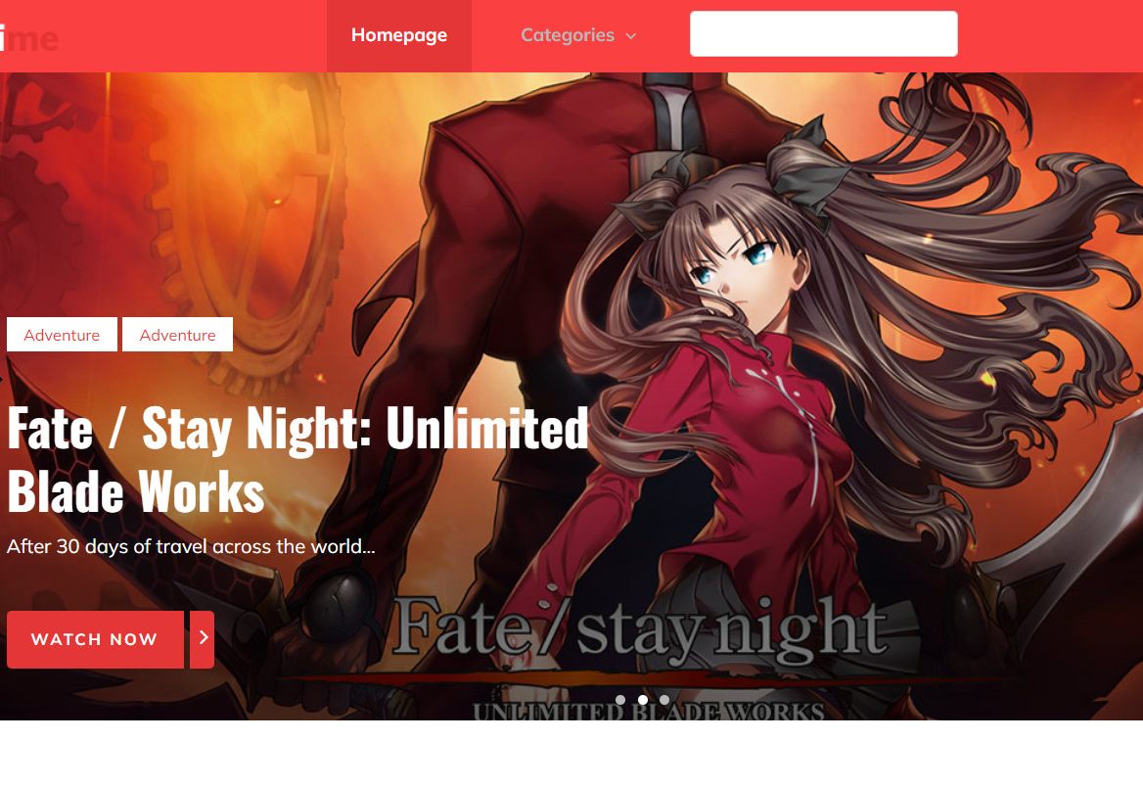
WEBSITE THƯ VIỆN SÁCH
Nhóm 3
Nguyễn Thị Thu Hằng
Trần Đức Anh
Nguyễn Phan Khánh Huy
Bùi Bằng Linh
Đỗ Hải Nguyên

Slide 2

Lý do chọn website truyện Anime

Slide 3
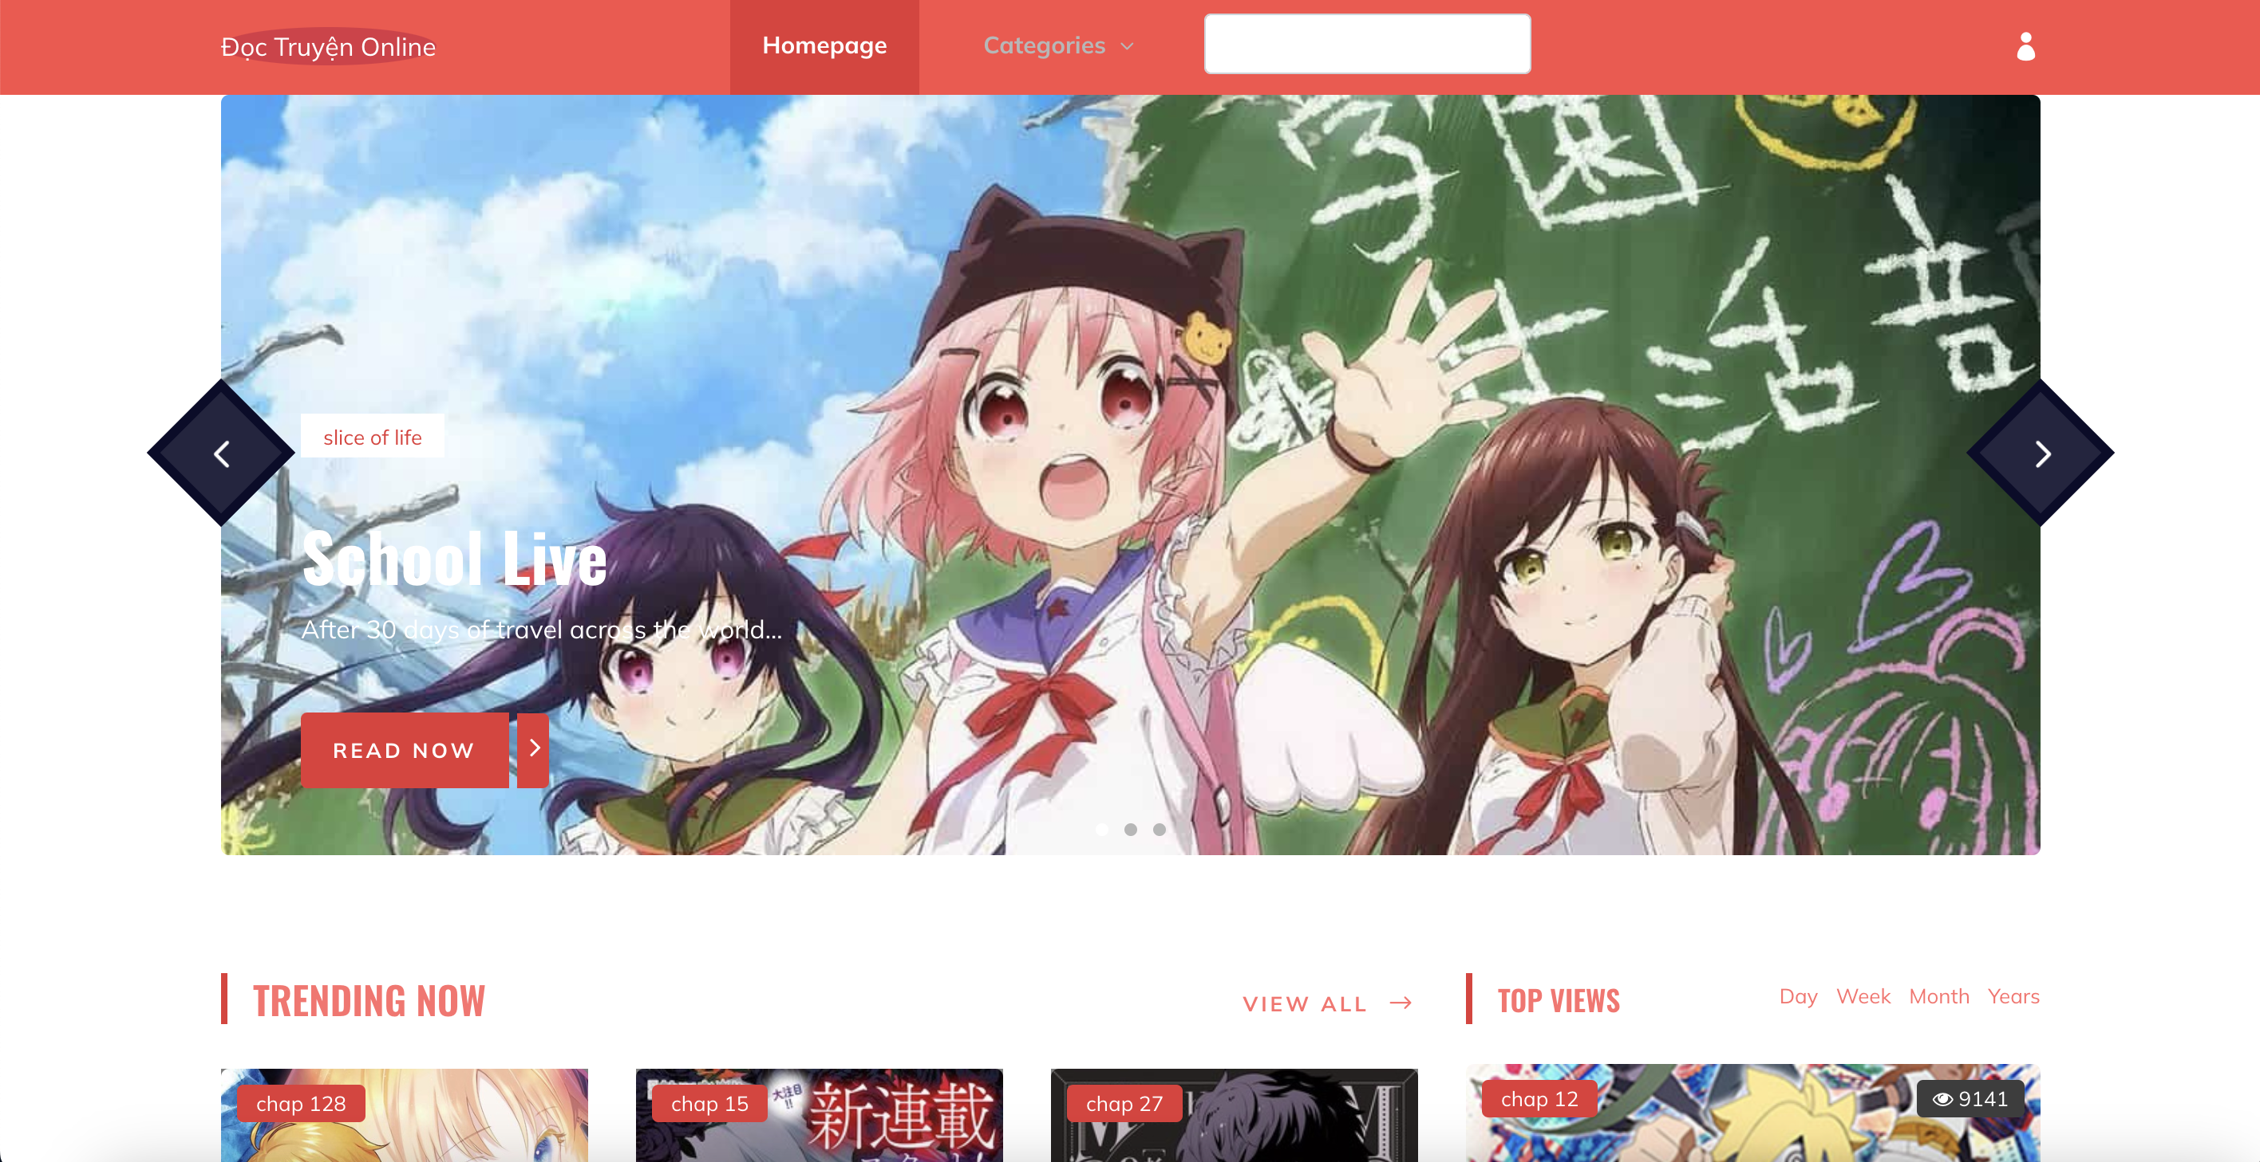
GIAO DIỆN
Link trang web: http://nhom3.c4ejs141.thkserver.tech/
Notes:
Link web: http://nhom3.c4ejs141.thkserver.tech/

Slide 4
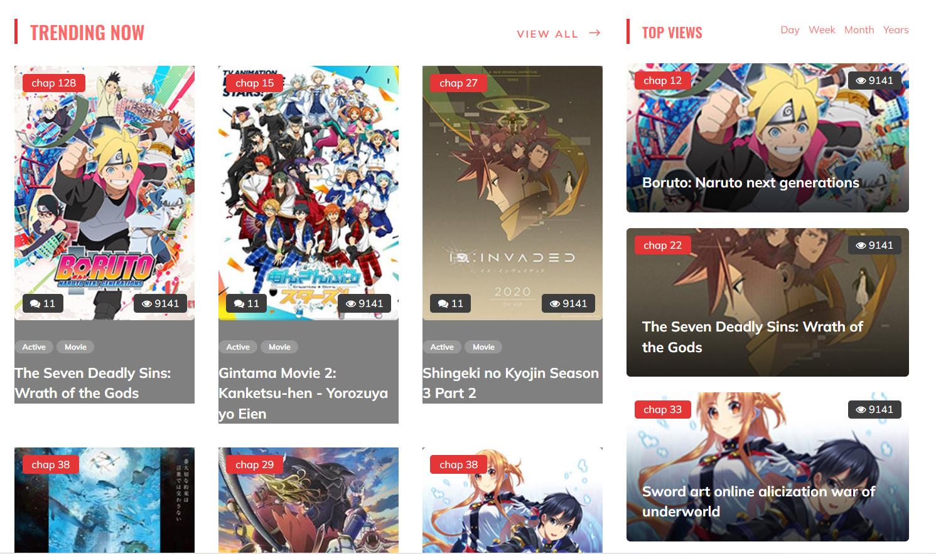
GIAO DIỆN (TỔNG QUÁT)
Thân thiện với người dùng
Màu sắc chủ đạo: Đỏ, trắng
Bố cục: phân chia nội dung, đề mục
Notes:
Giao diện thân thiện với người dùng, được thiết kế để cung cấp trải nghiêmj đọc truyện thuận tiện và thú vị.
Màu sắc chủ đạo của trang web là đỏ và trắng. Các gam màu đều là màu sáng => taọ cho người dung cảm giác sáng sủa và dễ đọc
Bố cục của trang web được phân chia theo từng nội dung và đề mục => để người đọc có thể dễ dàng theo dõi được tất cả nội dung, dễ dàng làm quen với trang web và tạo tâm lý thoải mái cho họ khi truy cập và tìm kiếm thông tin.

Slide 5
ĐIỂM NHẤN
Notes:
Phân cấp danh mục: phân chia thể loại truyện, chủ đề truyện theo danh mục rõ ràng để người đọc có thể dễ dàn tìm kiếm truyện mình muốn đọc

Slide 6
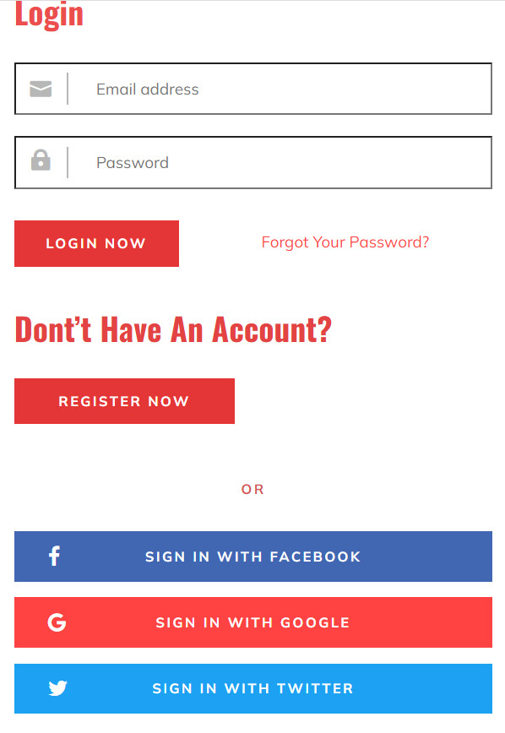
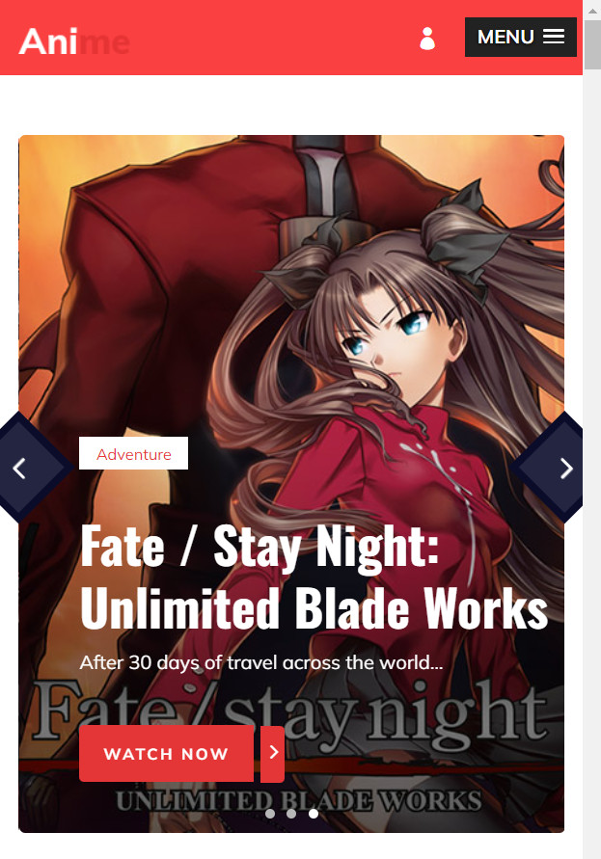
Responsive
Responsive phù hợp với các thiết bị (máy tính, điện thoại Iphone, Samsung…)

Slide 7
Phân loại đề mục
Mục gợi ý truyện được để ở phần đầu
Mục truyện trending (trending now)
Mục truyện phổ biến (popular shows)
Mục truyện mới được thêm (recently added shows)
Mục truyện đề cử (our selection)
=> Dễ dàng tìm truyện, không bị rối mắt
Notes:
- Trang web được phân loại thành nhiều đề mục khác nhau để người đọc có thể dễ dàng tìm truyện, không bị rối mắt
- Các mục được chia thành 5 mục chính: mục gợi ý truyện được để ở phần đầu tiên, mục truyện hiện tại đang là xu hướng, mục truyện phổ biến được nhiều người đọc, mục truyện mới được thêm và mục truyện đề cử cho người đọc.

Slide 8
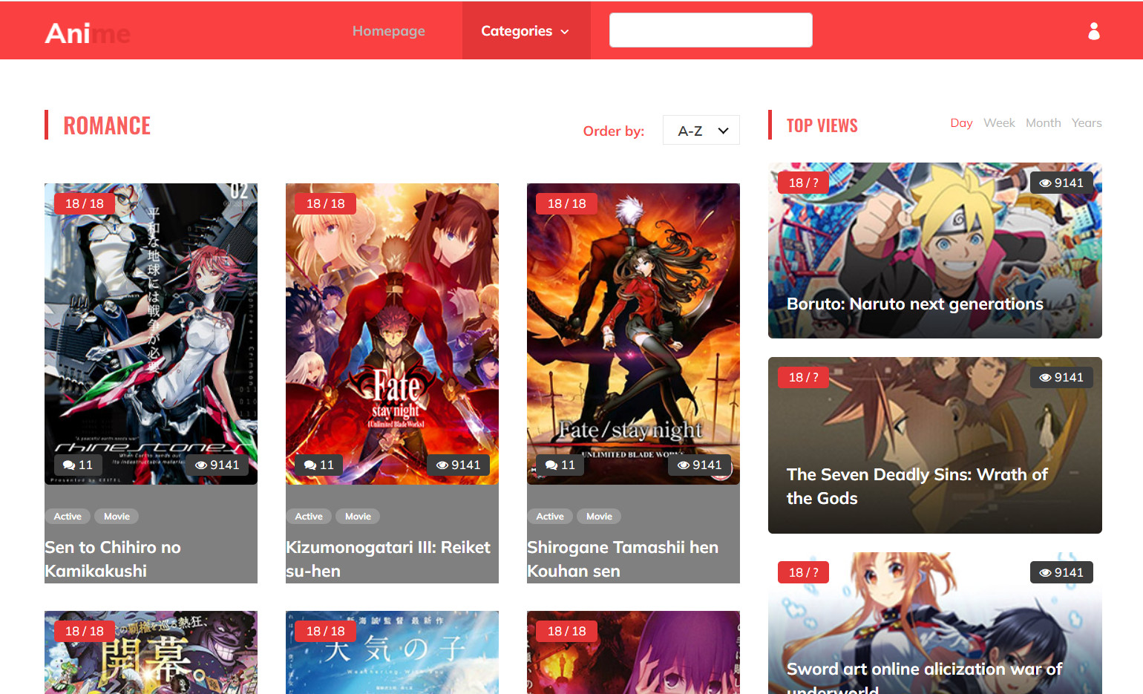
Thanh tìm kiếm
Tìm kiếm truyện theo tiêu đè, tên tác giả, thể loại truyện hoặc các từ khoá
=> Tìm truyện muốn đọc một cách nhanh chóng, hiệu quả
Notes:
- Thanh tim kiếm giúp ngừoi dùng có thể tìm truyện mình muốn đọc một cách nhanh chóng, tiết kiệm thời gian. thanh tìm kiếm cho phép người dùng tìm kiếm truyện theo tiêu đề, tên tác giả, thể loại hoặc các từ khoá một cách nhanh chóng và hiệu quả

Slide 9
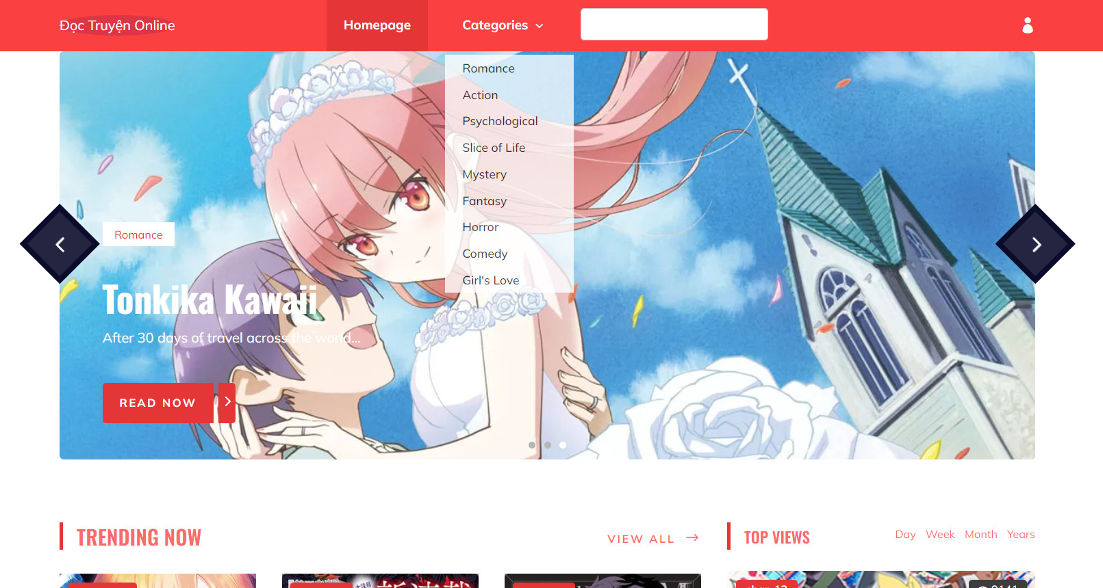
Phân thể loại truyện
Phân các thể loại truyện khác nhau như:
Truyện kiếm hiệp
Truyện xuyên không
Ngôn tình
Cổ đại
Dị năng
Dân quốc
…
=> Dễ dàng tìm truyện
Notes:
Mục đích chính: người dùng có thể dễ dàng tìm kiếm truyện

Slide 10
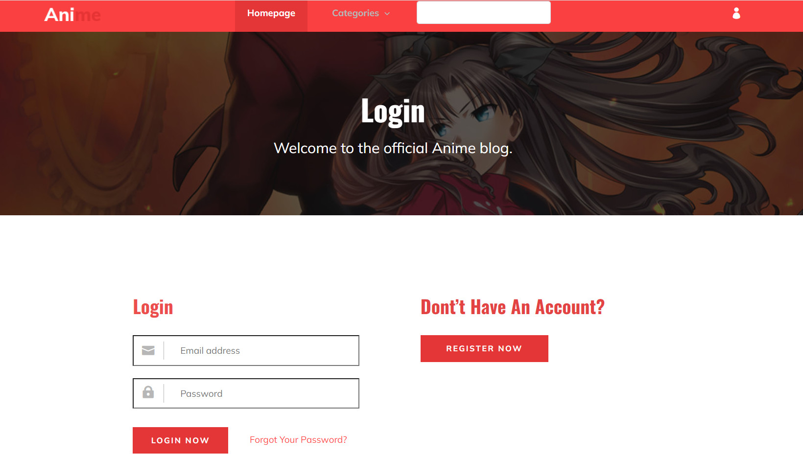
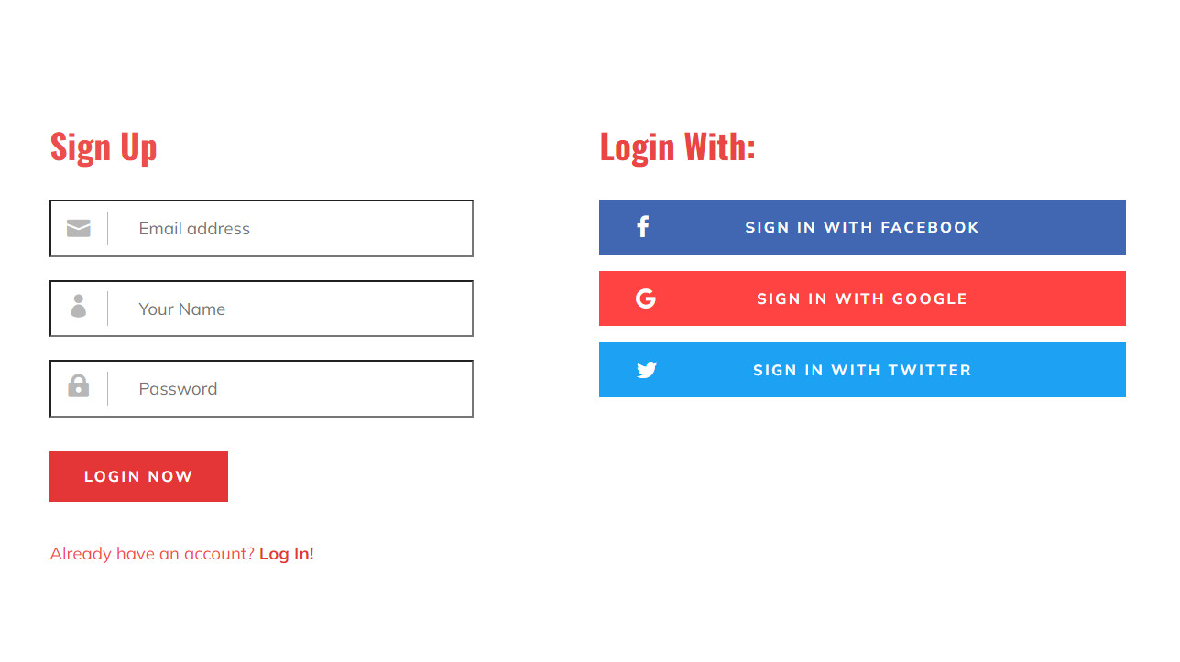
Đăng nhập/Đăng ký tài khoản
Người dùng có thể đăng ký tài khoản/đăng nhập bằng nhiều cách (Facebook, Google, Twitter)
=> Tài khoản cá nhân để người dung có thể quản lý truyện: quản lýy danh sách các truyện yêu thích, để đọc sau, lịch sử các truyện đã đọc và các truyện đang đọc dở.
Notes:
Chức năng tủ truyện: cho phép người dùng đăng nhập vàoo tài khoản cá nhân, tài khoản cá nhân sẽ có quản lí truyện: quản lí danh sách các truyện yêu thích, để đọc sau, lịch sử các truyện đã đọc và các truyện đang đọc dở

Slide 11
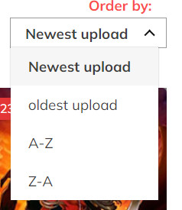
Thứ tự sắp xếp truyện theo từng mục (order by)
Theo từng mục/ thể loại truyện, tuỳ theo lựa chọn của người dùng, truyện có thể được sắo xếp theo thứ tự bảng chữ cái từ A-Z, hoặc Z-A, truyện mới được cập nhập, và truyện cập nhập truyện cũ nhất
=> Trải nghiệm theo sở thích cá nhân, dễ dàng tìm truyện theo sở thích cá nhân

Slide 12
Lọc truyện theo thời gian
Tính năng lọc truyện theo ngày, tuần, tháng, năm
=> Tạo trải nghiệm linh hoạt, theo sở thích cá nhân
Notes:
- Trang web có tính năng lọc truyện theo ngày, tuần, tháng, năm với mục đích để người dùng có thể dễ dàng tìm kiếm và sắp truyện dựa trên thời gian xuất bản -> tạo trải nghiệm linh hoạt cho người đọc. Tính năng lọc thời gian cho phép người dùng tuỳ chỉnh trải nghiệm đọc theo sở thích cá nhân. Họ có thể chọn đọc truyện mới hoặc cũ theo sở thích của minhf.

Slide 13
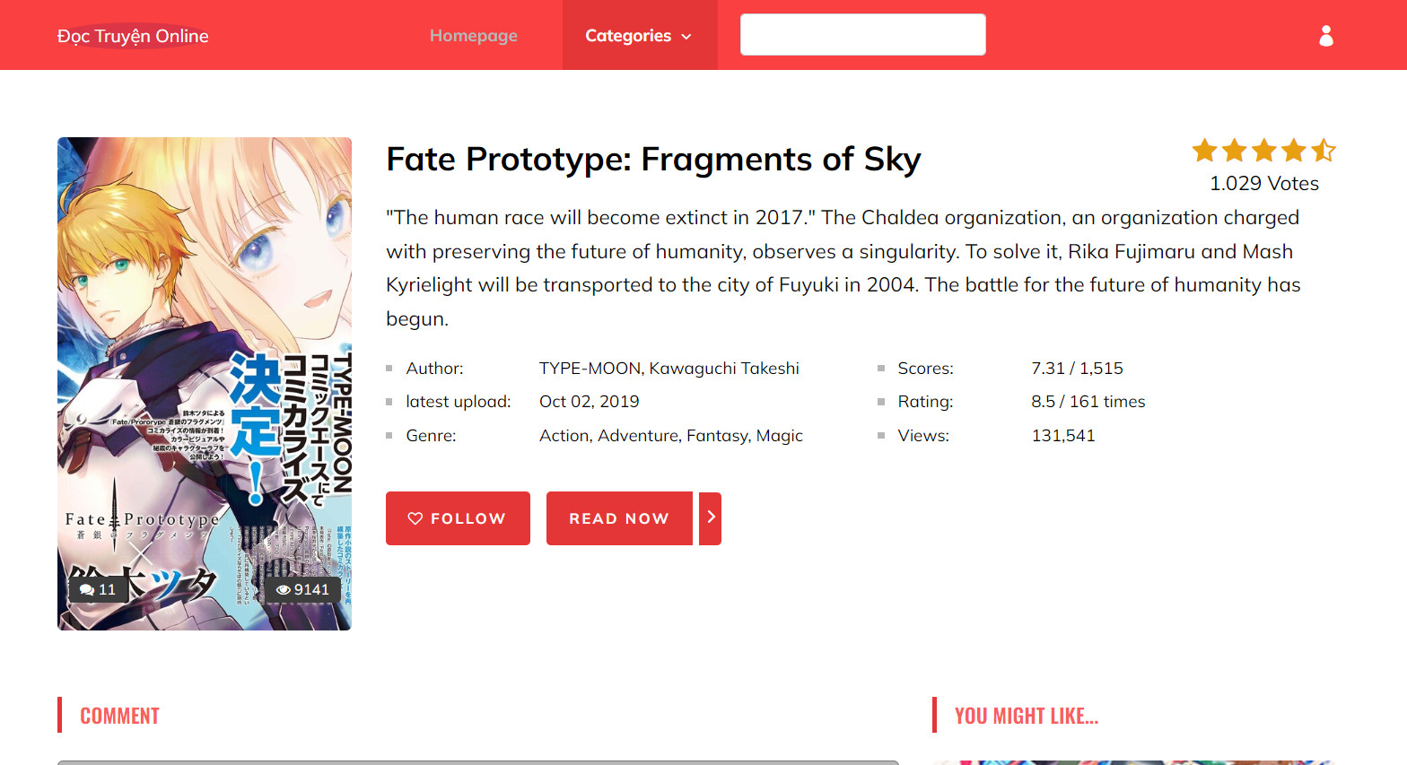
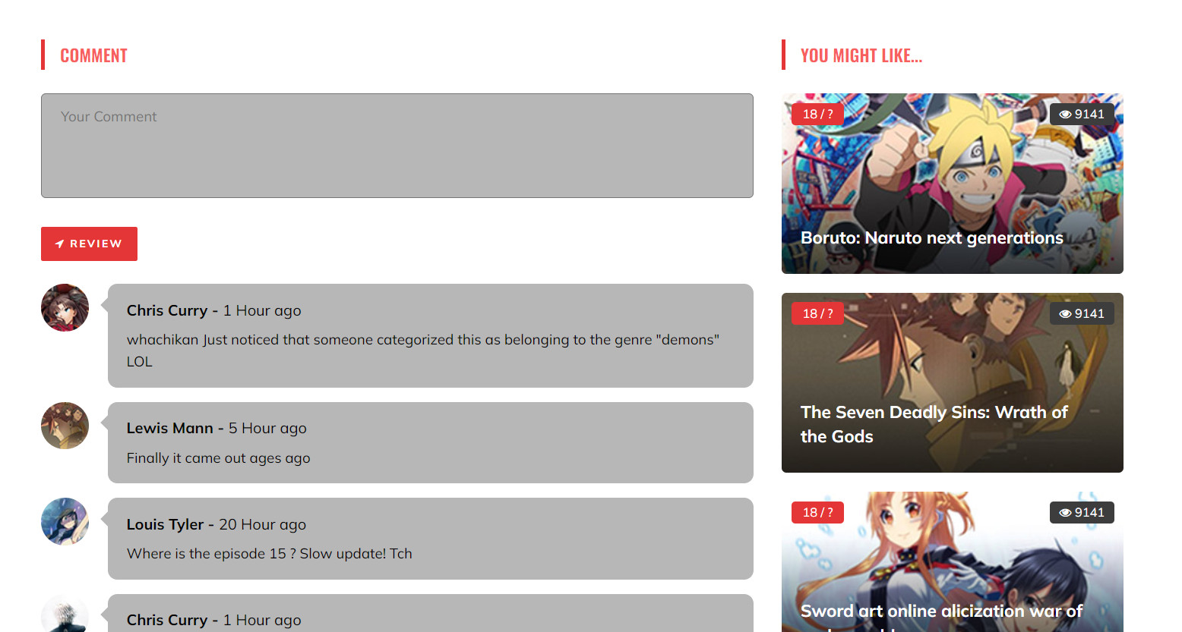
Nội dung trang truyện
Nội dung của mỗi trang truyện cung cấp đầy đủ hình ảnh minh hoạ truyện và thông tin cho người dùng (tóm tắt nội dung truyện, tên tác giả, ngày đăng truyện gần nhất, thể loại truyện, đánh giá của người đọc, số người đã đọc truyện)
Người dung có thể để loại comment (bình luận) đánh giá truyện ở phía dưới
Mục gợi ý truyện bên cạnh

Slide 14
THIẾU SÓT

Slide 15
LOGO
Logo tên trang web “Đọc truyện online ” bé
=> người dùng có thể khó nhớ tên trang web
Notes:
Logo tên trang web truyện bé => người dùng có thể khó nhớ tên trang web

Slide 16
Thanh menu
Thanh menu không neo đậu
=> gây bất tiện cho người dùng (khi người dùng kéo xuông dưới dễ bị cuộn mất thanh menu)

Slide 17
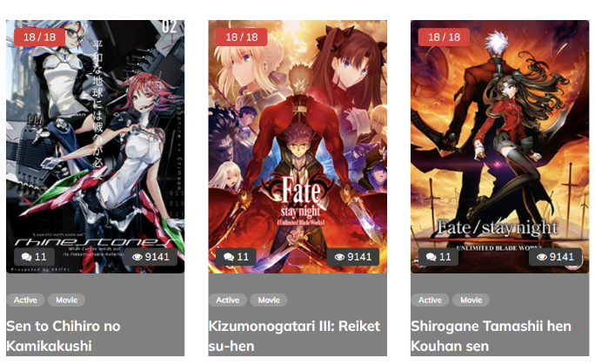
Căn chỉnh lề
Tiêu đề của truyện cần được căn chỉnh lề đều
Notes:
Chữ me bị trung màu với thanh menu

Slide 18
Dịch sang Tiếng Việt
Trang web chưa được dịch sang Tiếng Việt
Notes:
Chữ me bị trung màu với thanh menu

Slide 19


